Slide 1
《信号与系统》作业
第六章
By 谢睿

Slide 2
第六章作业：
6-1（1）（2）
6-2（1）（2）
6-3（2）（3）
6-4
6-6
6-7
6-8
6-9
6-17
6-19（3）（4）
<Signal & System>By 谢睿

Slide 3


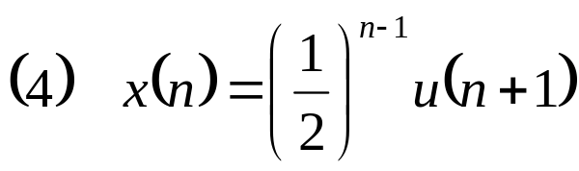

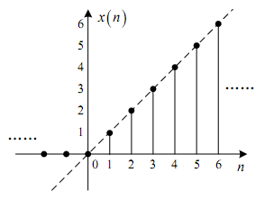


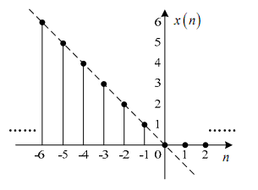
P₂₇₉ 第六章习题 基础与提高题
6-1 分别绘出以下各序列的图形：
解：
<Signal & System>By 谢睿

Slide 4
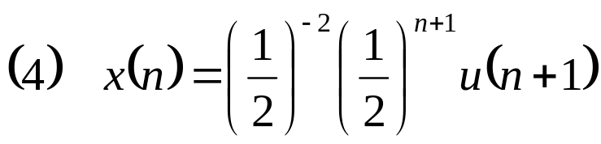
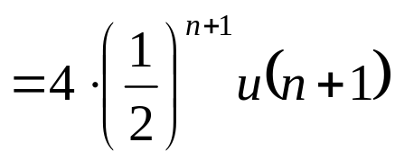

Slide 5


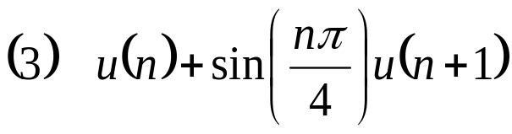

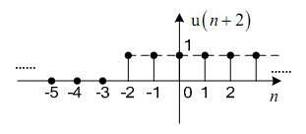

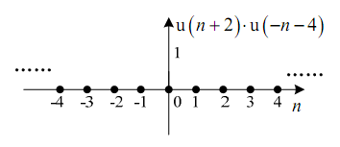
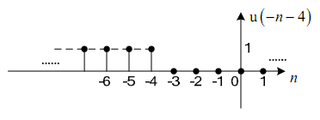
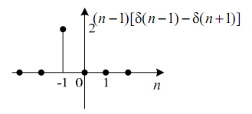

6-2 分别绘出下列各序列的图形：
解：
∴两个离散序列相乘得：
<Signal & System>By 谢睿

Slide 6
<Signal & System>By 谢睿

Slide 7
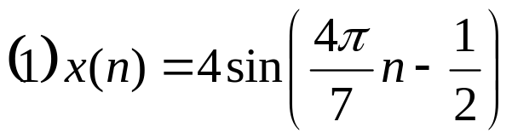
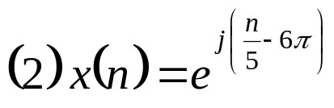
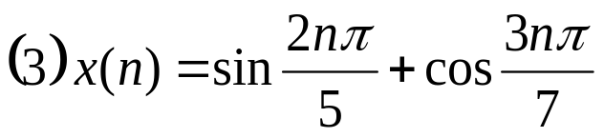
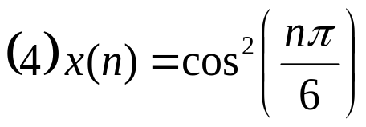
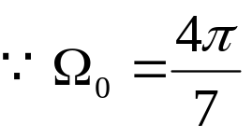
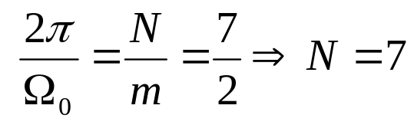
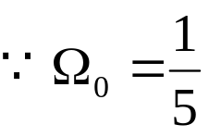
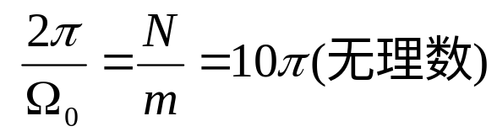
6-3 判断下列信号是否是周期信号，如果是请写出其周期。
解：（1）N = 7
（2）非周期
（3）N = 5×7
（4）N=6
<Signal & System>By 谢睿

Slide 8
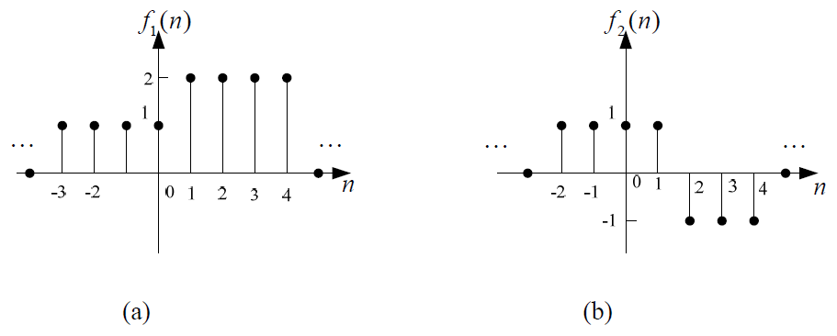
6-4 写出题图所示各系列的表达式。
<Signal & System>By 谢睿

Slide 9

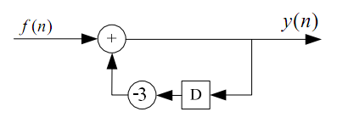
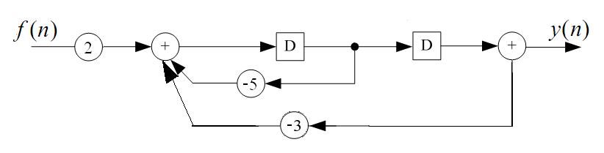
6-5 画出下列各系统的模拟框图。
<Signal & System>By 谢睿

Slide 10
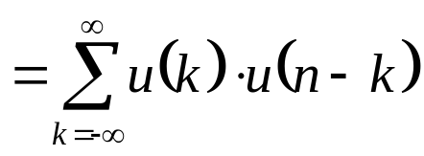

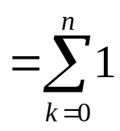

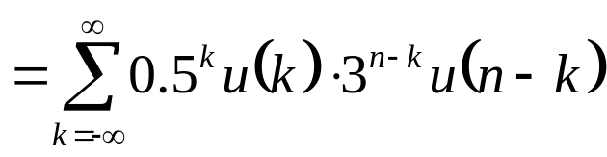
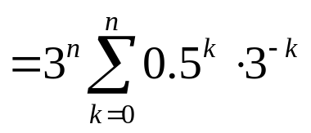

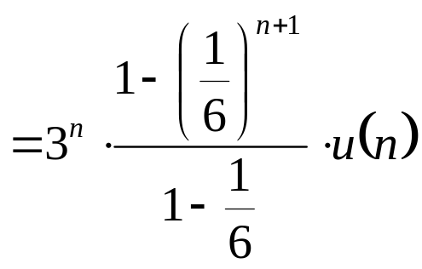
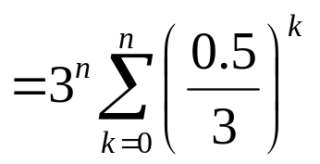
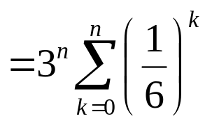
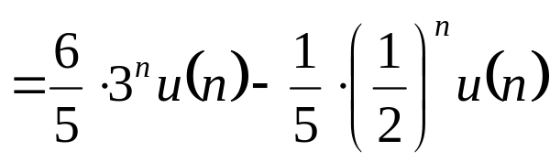


6-6 求下列序列的卷积和。
<Signal & System>By 谢睿

Slide 11


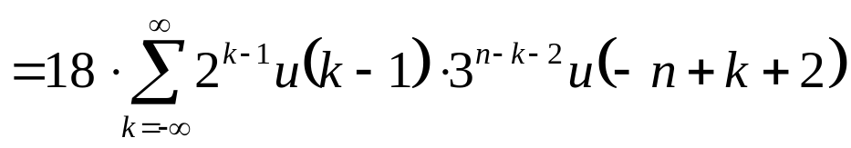

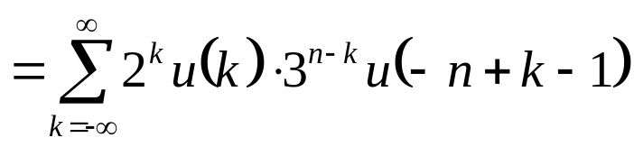

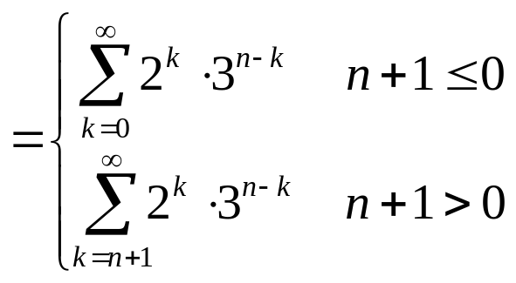
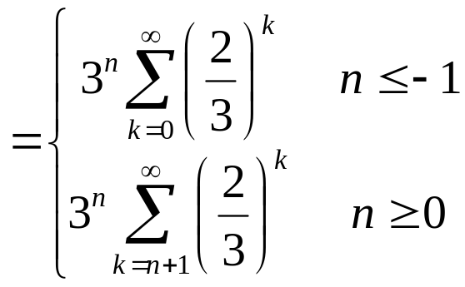
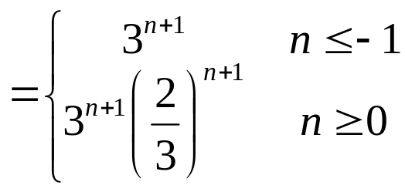

（不建议继续计算）
另解：
<Signal & System>By 谢睿

Slide 12


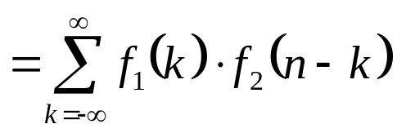

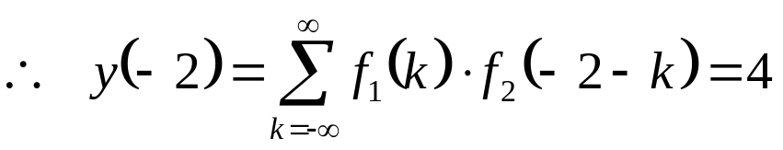
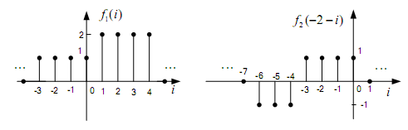
6-7 如题图所示，如果 ，则试求 的值。
<Signal & System>By 谢睿

Slide 13
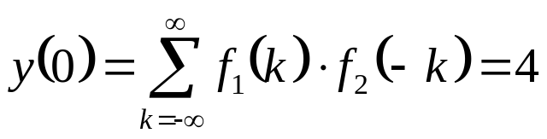
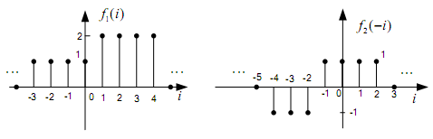
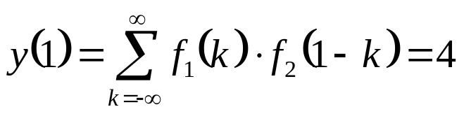
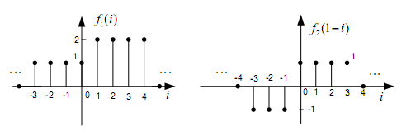
<Signal & System>By 谢睿

Slide 14

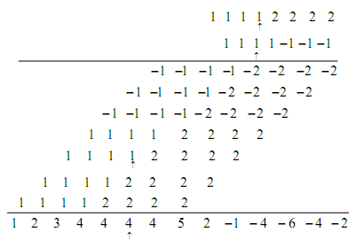

另解：由于 均为有限长序列，故该题可采用数乘法计算
由上可知：
<Signal & System>By 谢睿

Slide 15
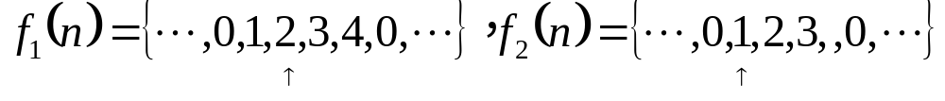


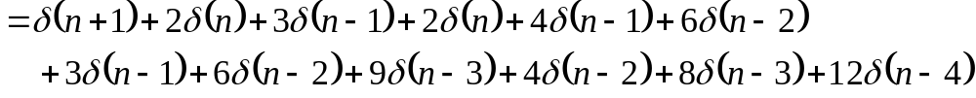
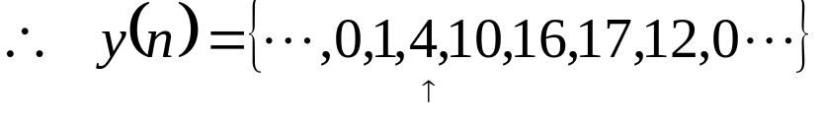

6-8 已知两序列
则计算 。
<Signal & System>By 谢睿

Slide 16

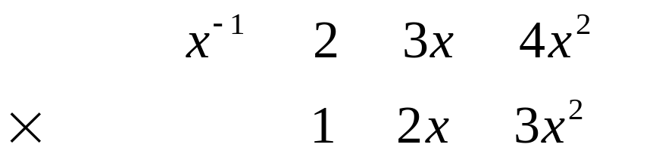
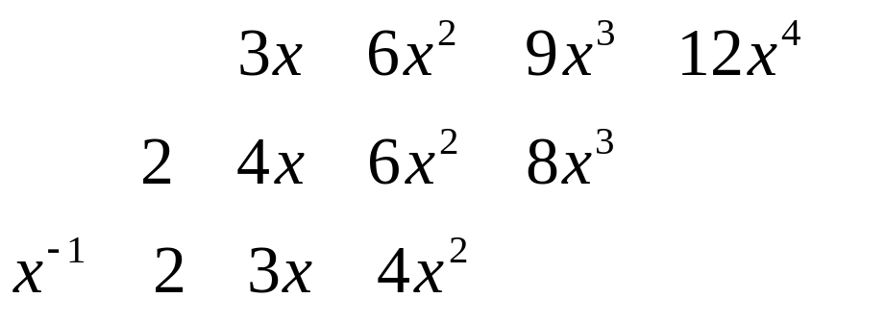
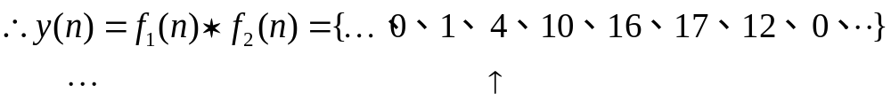
<Signal & System>By 谢睿

Slide 17

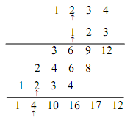
<Signal & System>By 谢睿

Slide 18
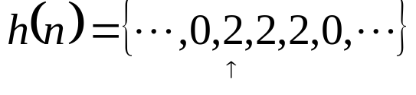









6-9 已知某LTI系统的单位冲击响应为
则当系统激励 时，试求系统的零状态响应 。
<Signal & System>By 谢睿

Slide 19

6-10 已知LTI因果系统的差分方程如下，试画出其对应的方框图。
<Signal & System>By 谢睿

Slide 20





6-11 写出题图所示离散系统的输入输出差分方程。
<Signal & System>By 谢睿

Slide 21

<Signal & System>By 谢睿

Slide 22












6-12 已知下列齐次差分方程及初始状态，求零输入响应。
解：差分方程的特征方程为：
则可设方程的零输入响应为：
带入初态：
解：差分方程的特征方程为：
则可设方程的零输入响应为：
带入初态：
<Signal & System>By 谢睿

Slide 23



6-13 求下列差分方程所对应的单位脉冲响应。（用z变换更简单）
<Signal & System>By 谢睿

Slide 24




6-17 三个子系统的输入输出关系如下：
子系统1：
子系统2：
子系统3：
将三个子系统级联如题图所示，则整个系统的输入输出之间是否满足线性、时不变的关系？
解：非线性、时变系统
<Signal & System>By 谢睿

Slide 25




6-18 判断下列系统的因果性和稳定性。
非因果 稳定
因果 非稳定
非因果 稳定
因果 非稳定
<Signal & System>By 谢睿

Slide 26




6-19 已知系统的单位脉冲响应如下，试判断系统的因果性和稳定性。
因果 非稳定
因果 非稳定
非因果 稳定
非因果 非稳定
<Signal & System>By 谢睿

